Slide 1
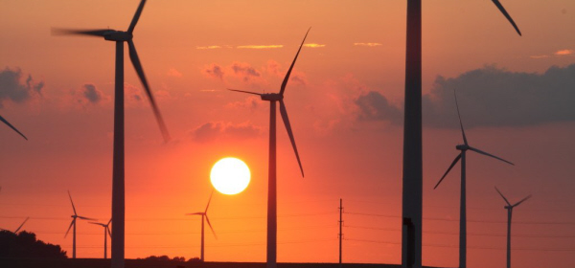
ÉNERGIE ÉOLIENNE

Slide 2




Slide 3
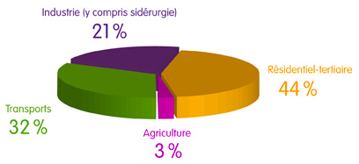
Les enjeux nationaux
L’énergie, nécessaire à tous les domaines de la vie quotidienne, devient de plus en plus chère, rare et polluante. Un nouveau modèle de production et de consommation doit émerger.
La transition énergétique est le passage d’une société fondée sur la consommation abondante d’énergies fossiles, à une société plus sobre et plus écologique.
Triple enjeu :
  Écologique : réduire nos émissions de gaz à effet de serre et maîtriser l’ensemble des impacts environnementaux et sanitaires
  Économique : réduire notre dépendance énergétique, gagner en compétitivité et créer de l’emploi
  Social : maîtriser le prix de l’énergie pour lutter contre la précarité énergétique, créer du lien
La France est tenue par trois objectifs d'ici à 2020 :
  réduire de 20 % ses émissions de gaz à effet de serre
  réaliser 20 % d'économies d'énergie et porter la part des énergies renouvelables à 20 % (23%) de la consommation d’énergie
  de plus, le président de la République s'est engagé à diminuer la part du nucléaire de 75 % à 50 % d'ici à 2025.
Consommation d’énergie finale en 2011

Slide 4
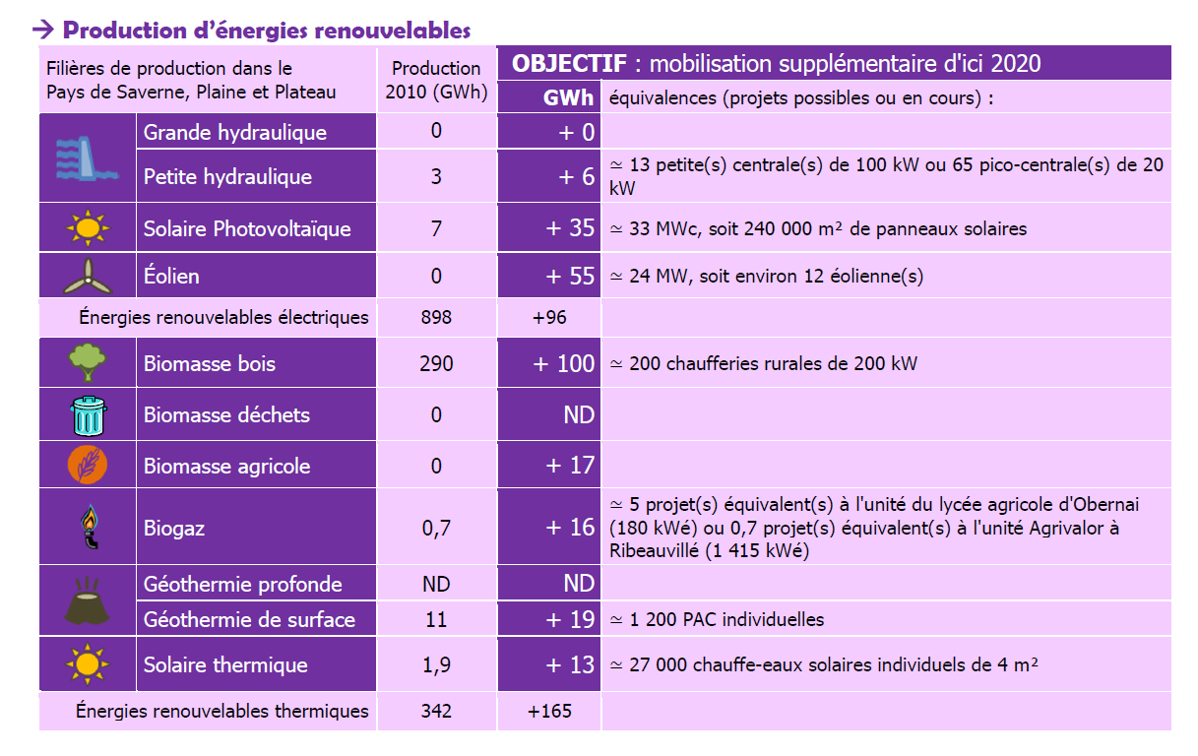
Les objectifs du SRCAE
Le Schéma Régional du Climat, de l’Air et de l’Energie décline les objectifs nationaux et propose une projection des efforts à produire au niveau de chaque Pays et chaque SCoT d’Alsace.
L’éolien représentera en 2020, 50% de la production d’énergie électrique d’origine renouvelable pour le Pays.

Slide 5
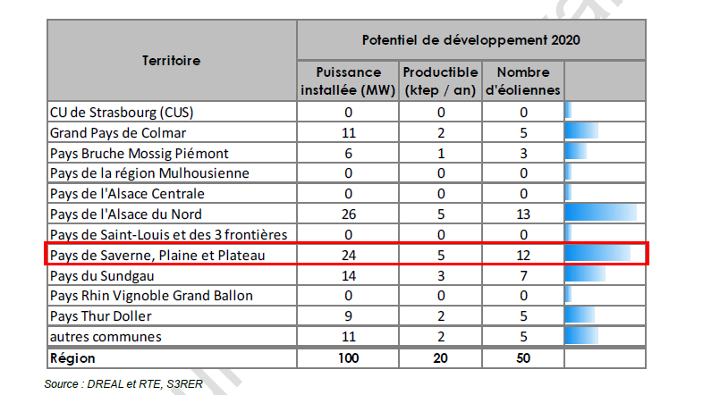
L’énergie éolienne
Un fort potentiel éolien au Pays de Saverne
Selon le SRCAE, il doit fournir 25% de l’effort régional d’ici 2020 en éolien

Slide 6
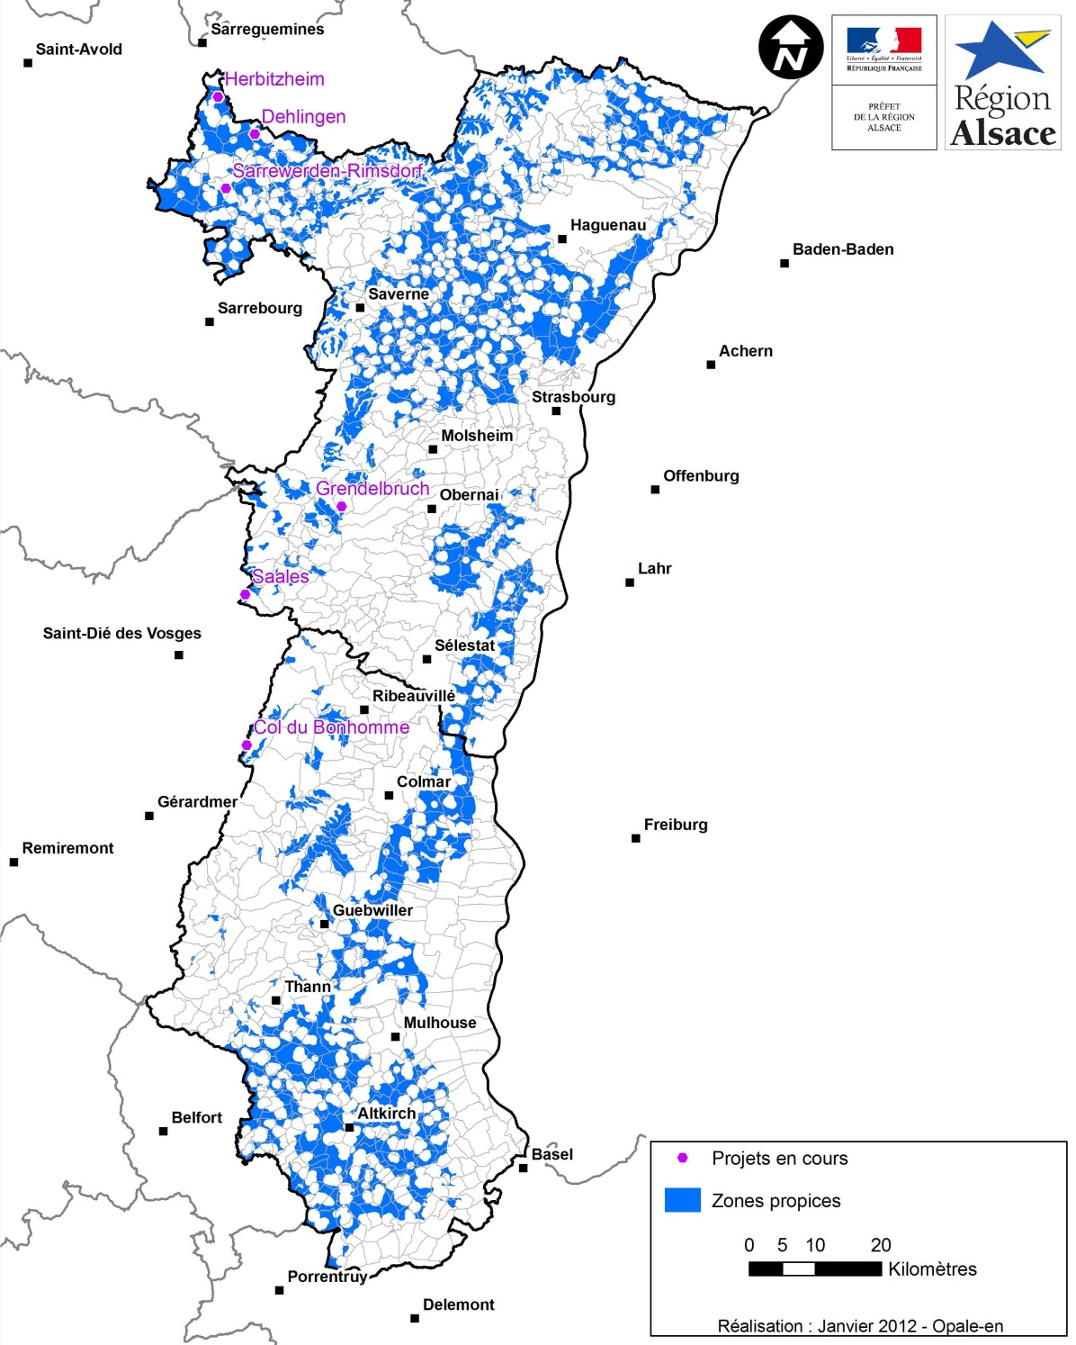
L’énergie éolienne
SRCAE Alsacien

Slide 7
Témoignage
Jean Mathia – Président
de la Communauté de Communes d’Alsace Bossue
du SCOT de l’Alsace Bossue

Slide 8
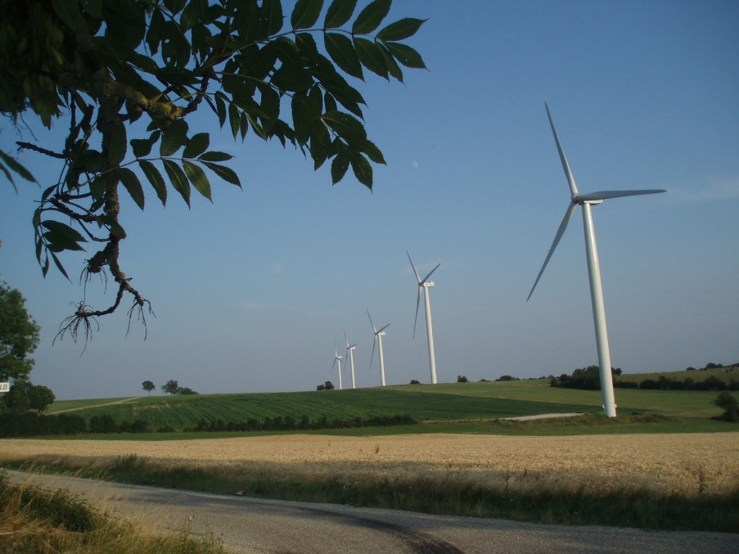
Les éoliennes de DEHLINGEN
Nombre : 5
Puissance totale : 12,5 MW
Hauteur : 80 m
Maître d’ouvrage :
Communauté de communes
d’Alsace Bossue
Maître d’œuvre : Nordex
Investissement : environ 15 M€
Durée du projet : 2000 – 2012
Mise en fonctionnement : mi-2013

Slide 9
Témoignage
Michel Kuffler – Maire de Herbitzheim et porteur d’un projet éolien

Slide 10
Caisse des Dépôt et Consignations
Valérie Gachet - Expert Energie Environnement / Direction interrégionale Est

Slide 11
L’Investissement Citoyen
Benjamin Godfroy – Pays de Saverne, Plaine et Plateau

Slide 12
L’investissement Citoyen
Pour les porteurs de projets :
-Intégrer les citoyens dans les projets : démocratie participative. Les citoyens ont de bonnes idées.
-Mieux faire accepter les projets
Pour les citoyens :
-Être acteur de la transition énergétique à son propre niveau
-Profiter des retombées économiques : 4%, (théorie des externalités négatives)
-Dynamiser le territoire : création d’emplois, retombées fiscales…

Slide 13
L’investissement citoyen
Fonctionnement
-Le citoyen devient actionnaire d’un projet ou d’un ensemble de projets (via une coopérative ou un fonds d’investissement)
L’exemple d’Énergie Partagée et d’Ercisol

Slide 14
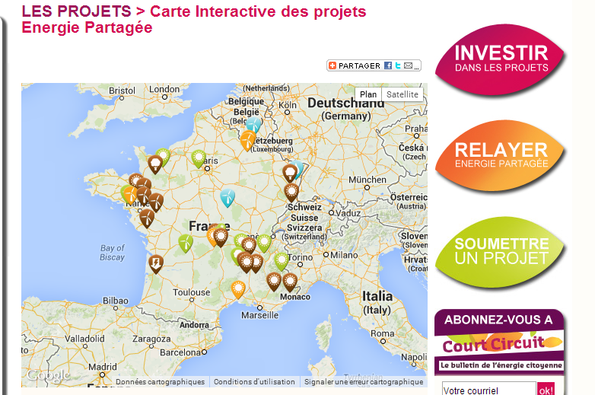
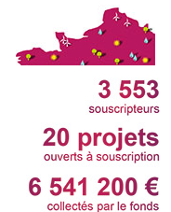
L’investissement citoyen

Slide 15
L’investissement citoyen
Énergie Partagée
Action à 100€
Rémunération à 4%/an
Frais de dossier 3€/action (frais d’entrée)
Ercisol
Société coopérative
Action à 500€
Rémunération 4%/an
Projets orientés vers la petite hydraulique

Slide 16
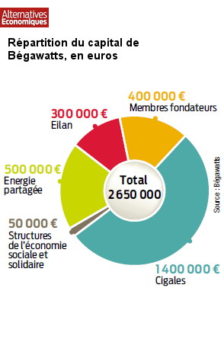
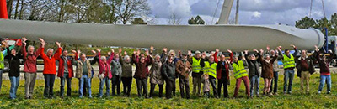
L’investissement citoyen
Exemple:
Parc éolien de Béganne (56) :
8,1 MW : 4 x 2,05 MW
20 GWh de production par an
Montant de l’investissement en € | 11 500 000

Slide 17
L’investissement citoyen
Pour résumer :
-Pour le porteur de projet : Projet nécessite plus de temps mais est mieux accepté par la population.
-Pour les citoyens : Un investissement éthique pour le territoire. Le gain financier est secondaire
Permet de recréer du lien entre les citoyens et le territoire, outil intéressant de codécision citoyens/élus
Cf : Article mag 7, interview de Marc Mossalgue

Slide 18
Quelles pistes locales pour atteindre nos objectifs ?
Rappel :
Initialement 24 MW, aujourd’hui 12 MW

Slide 19
Merci de votre attention

